Slide 1
Анализ
Бизнес-модели
И эффективности
Работы
Онлайн-кинотеатра
Курсовой проект
Выполнила Елена Панько

Slide 2
«Скай-синема»
онлайн
кинотеатр

Slide 3
юнит
калькулятор
Анализ основных параметров юнит-экономики, для выявления эффективности запущенной бизнес-модели

Slide 4
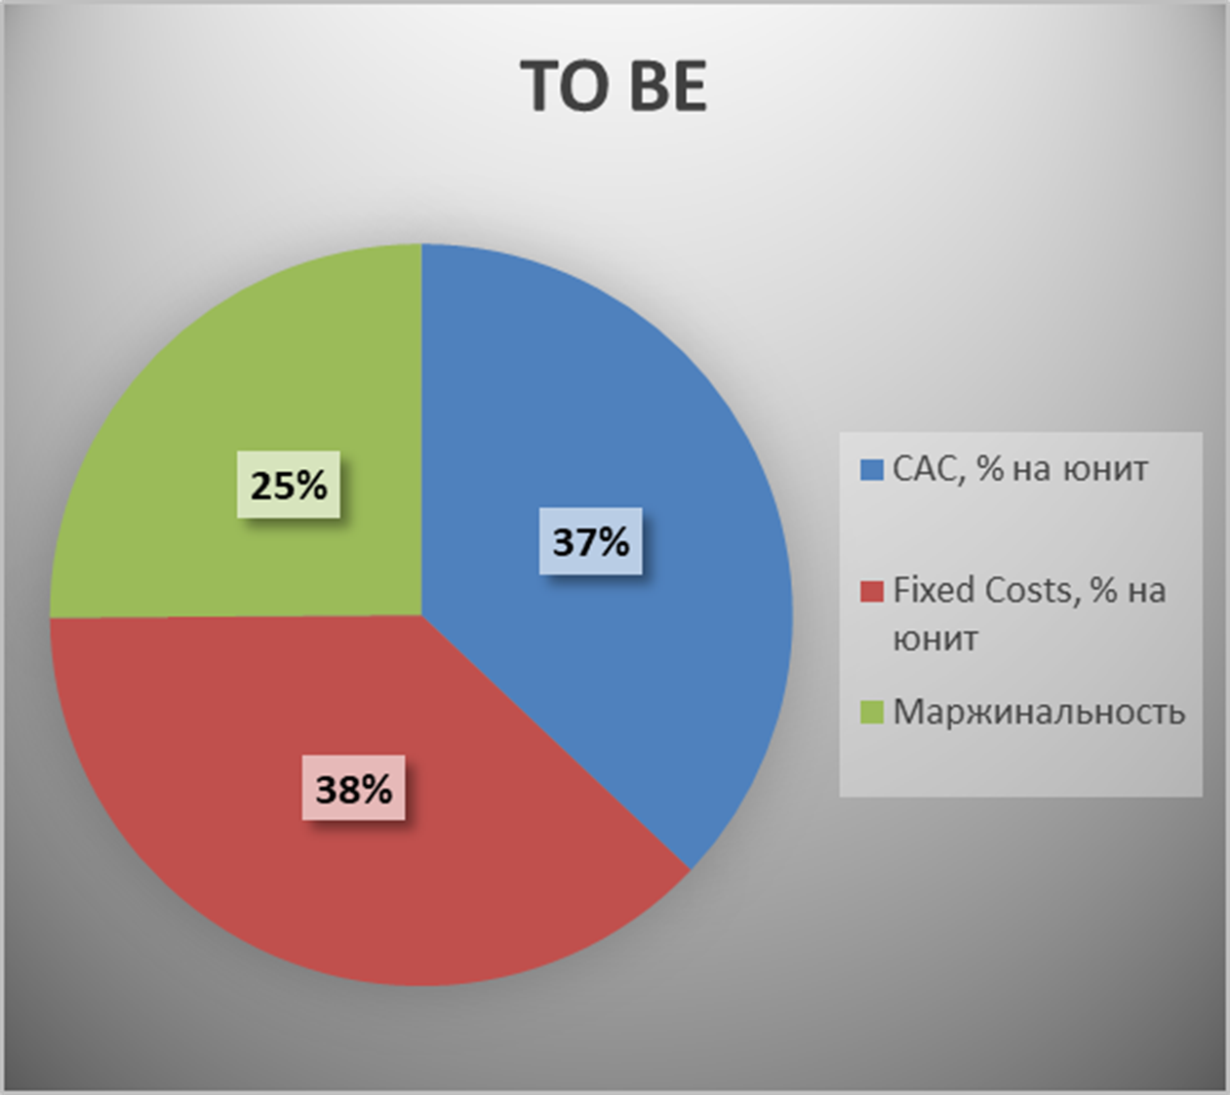
Юнит-экономика бизнес-модели AS-IS убыточна. Влияя, на определенные показатели, возможно выйти на заданную маржинальность 25%. Необходимо снизить объем скидок, при этом увеличив базовую цену. Так же необходимо сократить САС. Fixed costs необходимо снизить из расчета на юнит. То есть не сокращая сами постоянные расходы, а увеличивая количество подписок и поднимая retention.

Slide 5
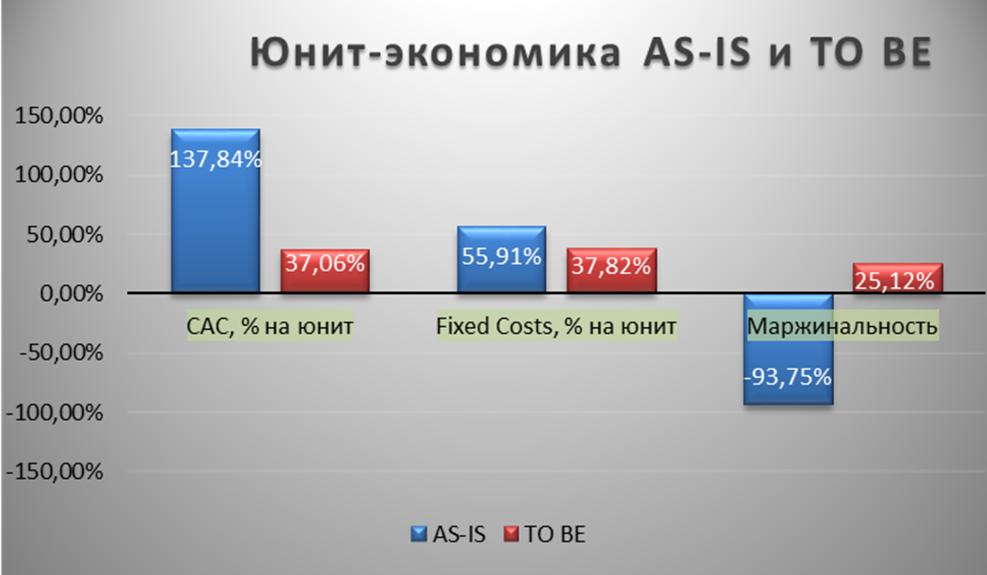
Параметры изменений юнит-экономики AS-IS и TO BE

Slide 6
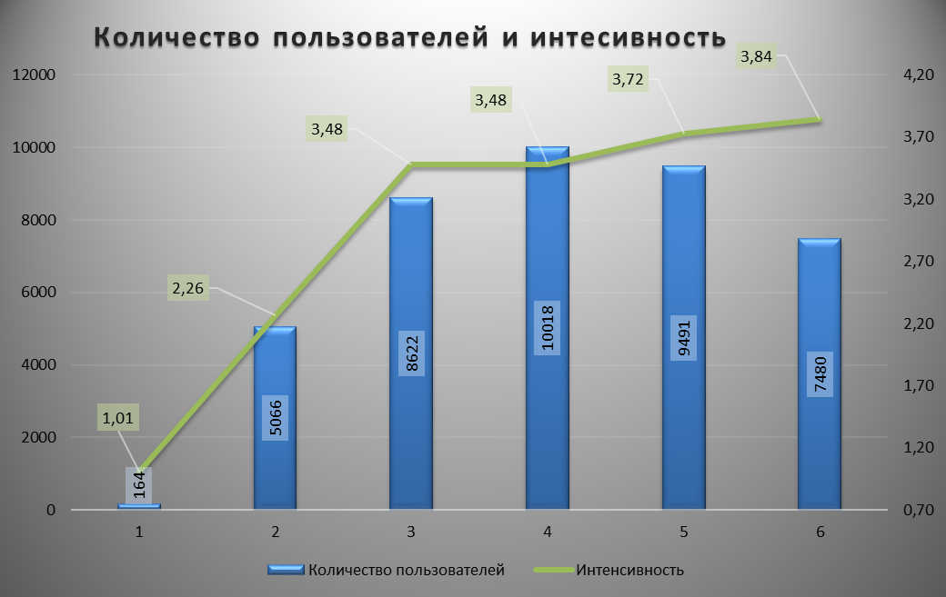

Slide 7
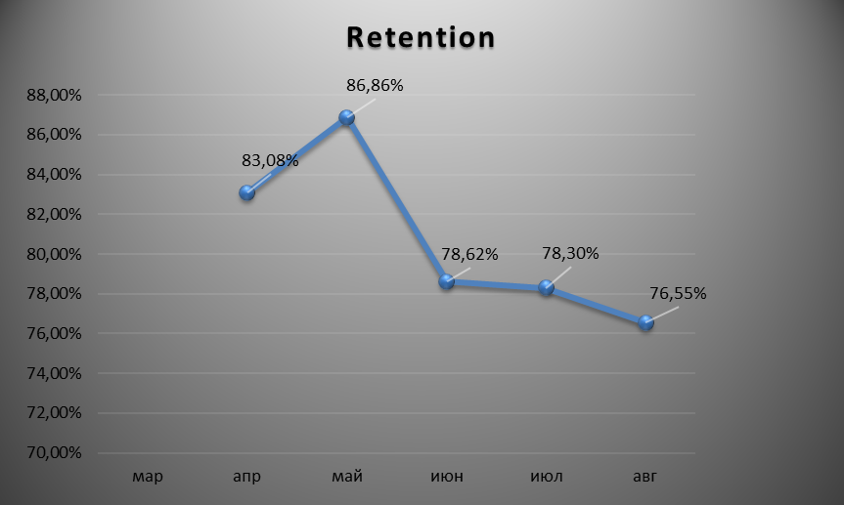
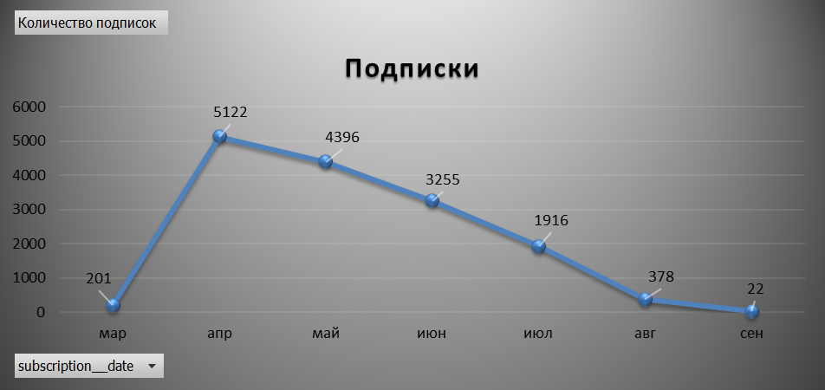
Судя по графику retention были осуществлены подписки первые месяцы, но удержать пользователей далее не получилось. Необходимо разобраться, по какой причине это могло произойти, и что потребуется, чтобы данный показатель вывести на должный уровень.
График, отображающий количество подписок, подтверждает, что онлайн платформа по какой-то причине не привлекает пользователей.

Slide 8
Исследование
данных
о пользователях и их поведении
Следующие графики могут помочь понять:
как распределяются по популярности фильмы
как распределяется активность в течение суток, недели
есть ли разница между активностью в выходные дни и в будние дни
как распределены пользователи по часовым поясам
И это может помочь в выборе стратегии поведения с подписчиками.

Slide 9
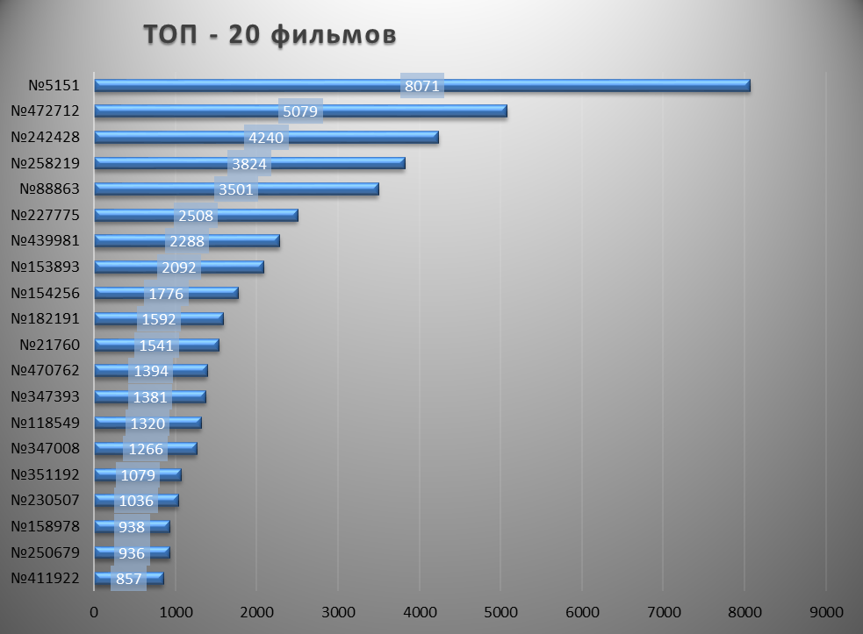

Slide 10
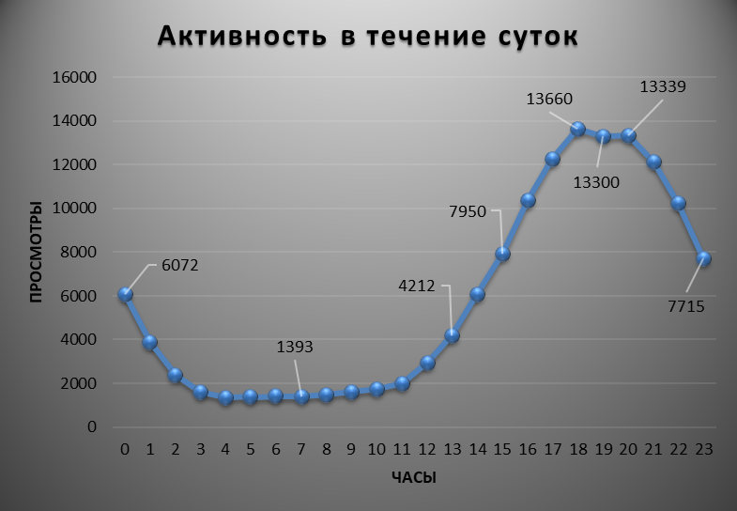
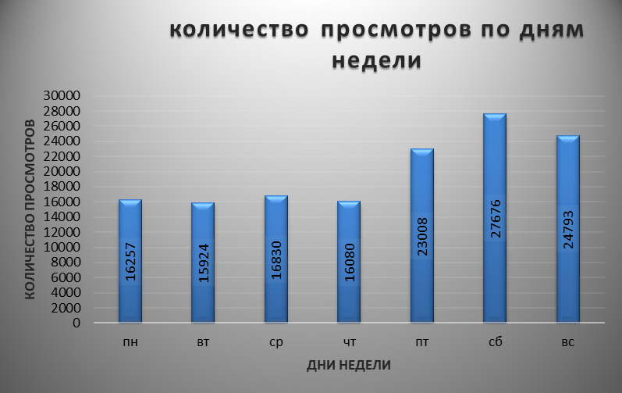
Основная активность в разрезе суток, происходит в вечернее время (в период с 18-00 по 21-00)
Самые активные дни пятница, суббота, воскресенье (пиковый день приходится на субботу)

Slide 11
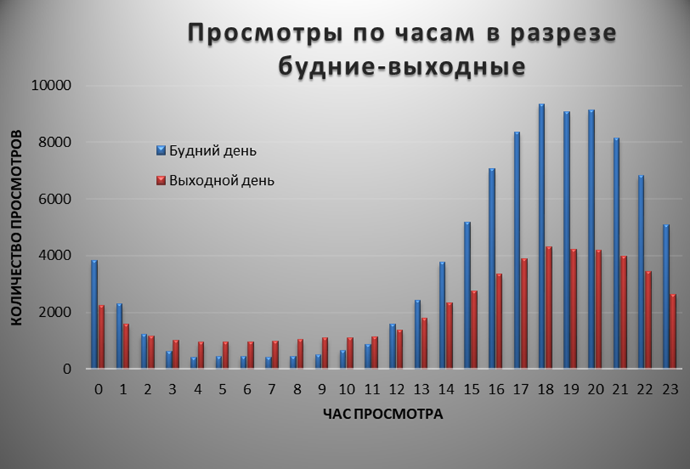
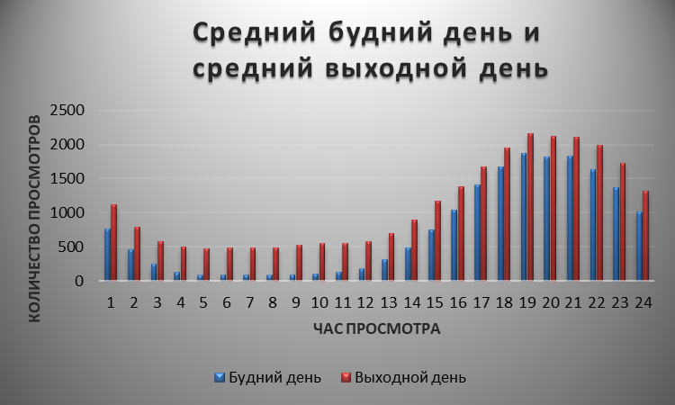

Slide 12
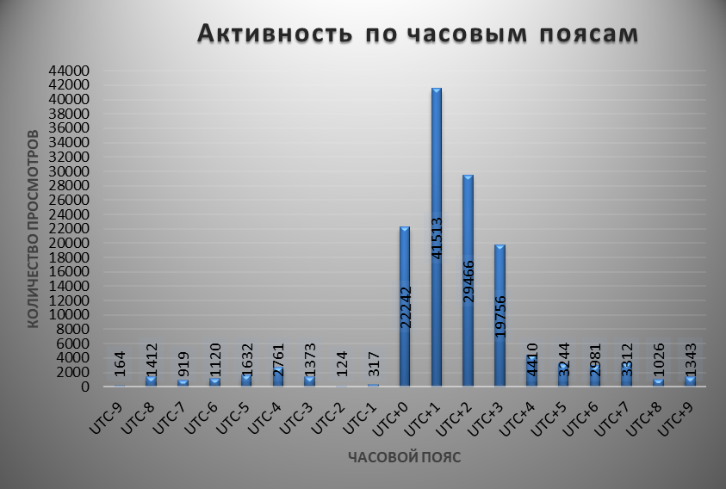

Slide 13




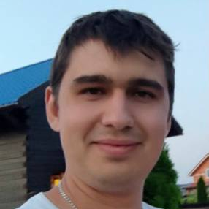
Спасибо за
внимание
Данная работа состоялась благодаря супер команде:
Лера Колесникова
Миро-фея
Таня Журавская
Супер координатор
Настя Медведева
Королева контроля
Слава Цымбал
Гуру планирования

